Slide 1
Claude Code 업무 자동화 부트캠프 · 2회차 / 11회차
커넥터 · 루틴 · Computer use 활용
외부 도구 연결과 자동 반복으로 자동화 범위 확장 · 데스크톱 앱 Code 탭(GUI)으로 진행
오늘의 안내
회차 | 핵심 | 한 줄
1회차(직전) | 설치·기본 사용·프롬프트 5요소 | Claude에게 "말"로 시키기
2회차(오늘) | 커넥터·루틴·Computer use | 외부 도구 연결 + 자동 반복
3회차(예고) | Skill 기초 | 반복 작업을 재사용 가능하게
대상: 임직원 (비개발자 포함 입문자)
도구: Claude Code 데스크톱 앱 — Chat·Cowork·Code 3개 탭 중 "Code" 탭
검은 명령창이 아닌 GUI 화면으로 진행
흐름: 1회차 복습 → 2회차 신규 → 2주 과제 → 3회차 예고
Notes:
2회차 시작. 1회차(데스크톱 앱 설치·프롬프트 5요소로 '말'로 시키기) 상기 → 오늘은 외부 도구 연결(커넥터)·자동 반복(루틴)·화면 조작(Computer use)으로 확장. 데스크톱 앱 Code 탭(GUI), 터미널 아님. 유료 계정(Pro·Max·Team·Enterprise) 필요, 무료 불가. 출처: https://code.claude.com/docs/en/desktop

Slide 2
WHY — "말"에서 "연결·자동화"로
골든서클: WHY → HOW → WHAT
구분 | 1회차 | 2회차(오늘)
일하는 방식 | 사람이 복붙 후 지시 | Claude가 도구에 직접 접근
실행 시점 | 사람이 그때그때 | 정해진 시각 자동 실행
범위 | 내 폴더 안 파일 | 외부 서비스·화면까지
WHY
1회차는 프롬프트로 "말"만 했음. 매번 사람이 데이터를 복붙하고 직접 실행. 업무 자동화를 위해서는 Claude가 도구에 직접 접근 필요
HOW
① 외부 도구 연결(커넥터) ② 정해진 시각에 자동 반복(루틴) ③ 화면 직접 조작(Computer use)
WHAT
GitHub·지도·캘린더에 연결하고, 매일 아침 뉴스레터를 자동으로 받는 자동화
오늘의 기대치: 커넥터 1건 연결 + 루틴 1건 생성 + Computer use 실습.
Notes:
골든서클로 동기 부여. '다른 도구 데이터를 채팅에 복붙하고 있다면 그때가 커넥터를 연결할 시점'. 비개발자가 3개 개념을 한 번에 도약하는 부담을 낮추려 기대치 조정(맛보기·산출물 2건·Computer use 관찰만). 출처: https://code.claude.com/docs/en/mcp , https://code.claude.com/docs/en/desktop

Slide 3
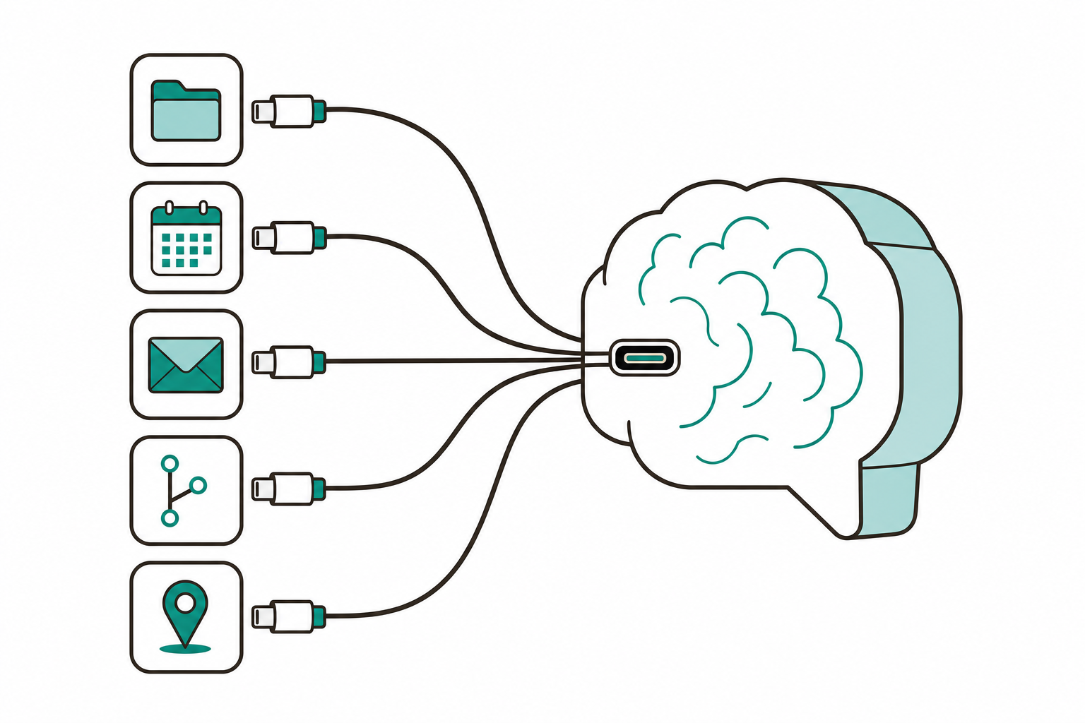
커넥터·MCP란?
외부 도구를 잇는 표준 통로
커넥터 = 클릭으로 외부 도구를 잇는 통로 — 검은 명령창 없이 Claude에 연결
커넥터 (Connector)
MCP
MCP 서버
화면 클릭만으로 외부 도구를 잇는 통로
코드·터미널 불필요 — 그래픽 설정 흐름
통로의 기술 표준 이름
공식 비유 "AI를 위한 USB-C 포트" — 어떤 도구든 같은 방식으로 꽂음
연결되는 도구 하나하나(단위)
Claude에 도구·데이터 접근을 줌 (예: GitHub, 지도, Gmail)
연결하면 Claude가 캘린더 읽기, 메시지 전송, 이슈 생성 등 도구를 직접 다룰 수 있습니다.
Notes:
핵심 개념. 용어 3종(커넥터/MCP/MCP서버)을 카드 3개로. MCP = modelcontextprotocol.io 'USB-C port for AI applications' 비유. 커넥터 = GUI 설정 흐름을 갖춘 MCP 서버. 연결 후엔 보통 서버 이름을 안 불러도 Claude가 알아서 도구를 고름(슬6에서 재언급). 출처: https://modelcontextprotocol.io/ , https://code.claude.com/docs/en/desktop , https://code.claude.com/docs/en/mcp-quickstart

Slide 4
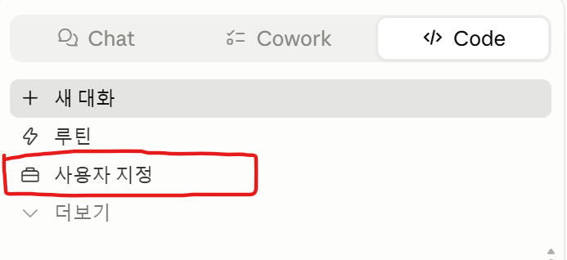
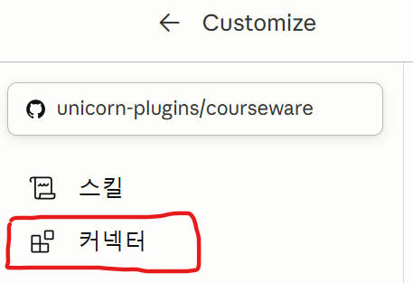
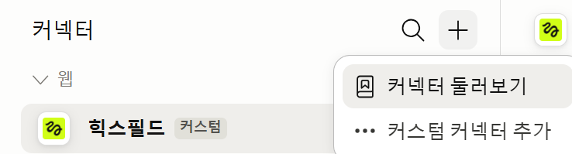
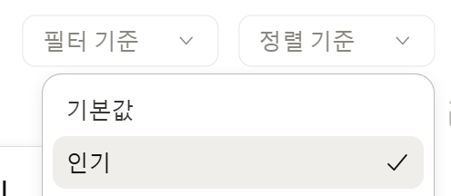
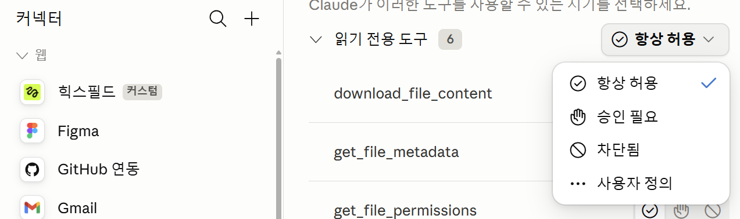
커넥터 연결 방법
'+' 버튼과 ⚙️ Settings
Code 탭에서 외부 도구 연결하기 (Google Drive/Calendar·Slack·GitHub·PlayMCP·Notion 등)
연결 플로우 (GUI)
① Code 탭에서 ‘사용자 지정’ 클릭 → 커넥터 선택 → 커넥터 둘러보기 선택
② 추가 할 커넥터 선택
(정렬 기준을 ‘인기’순으로 하여 많이 사용하는 커넥터 확인)
③ [연결] 클릭 → 브라우저 로그인 창에서 연결 승인(OAuth)
토큰은 안전 저장·자동 갱신
④ 권한 설정 → 커넥터 도구 그룹별로 항상 허용, 승인 필요, 차단됨
OAuth(오어스): 보안을 강화한 인증 방식의 하나로 MCP의 표준 인증 방식임.
커넥터로 연결된 서비스의 인증 토큰은 Claude 서버에서 안전하게 관리됨
Notes:
GUI 동선. '+' 버튼이 핵심 진입점(파일·스킬·커넥터·플러그인). 대표 커넥터 목록·순서는 공식 문서(Google Calendar, Slack, GitHub, Linear, Notion). OAuth는 '비밀번호 안 주고 허용만 누르는 방식'. 출처: https://code.claude.com/docs/en/desktop , https://code.claude.com/docs/en/mcp , https://code.claude.com/docs/en/mcp-quickstart

Slide 5
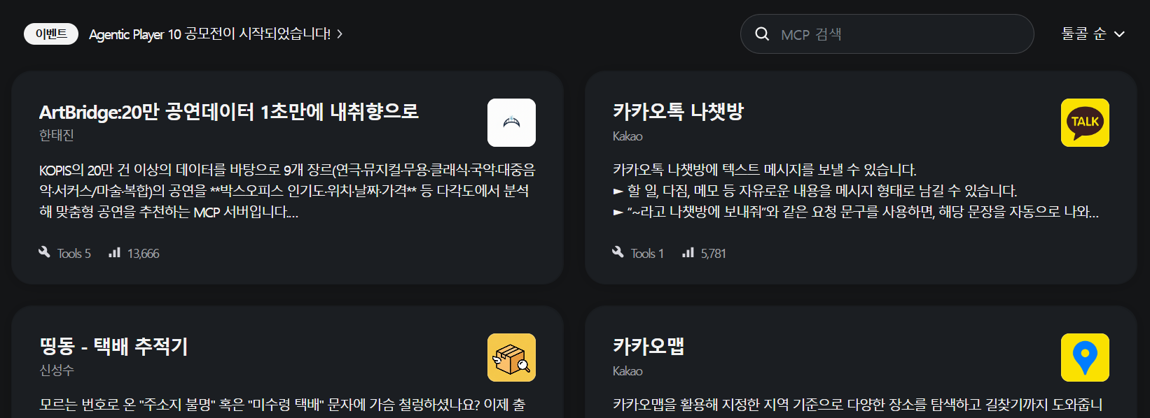
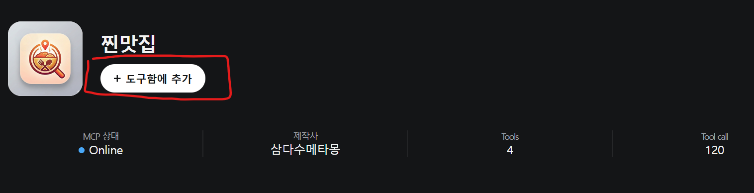
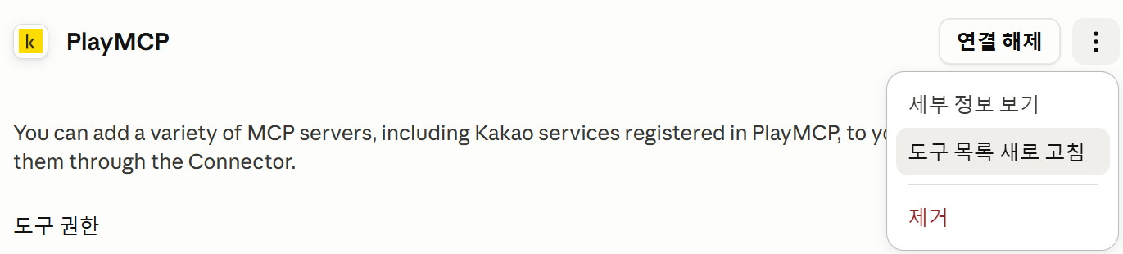
[참고] PlayMCP가 제공하는 MCP 연결 방법
https://playmcp.kakao.com 접근
추가할 MCP 찾고 클릭
(추천순, 툴콜 순, 최신 순 정렬 활용)
도구함에 추가
(카카오 인증 필요)
Claude Code에서 확인
(PlayMCP 클릭→도구 목록 새로 고침하여 MCP 추가 확인)
Notes:
GUI 동선. '+' 버튼이 핵심 진입점(파일·스킬·커넥터·플러그인). 대표 커넥터 목록·순서는 공식 문서(Google Calendar, Slack, GitHub, Linear, Notion). OAuth는 '비밀번호 안 주고 허용만 누르는 방식'. 출처: https://code.claude.com/docs/en/desktop , https://code.claude.com/docs/en/mcp , https://code.claude.com/docs/en/mcp-quickstart

Slide 6
연결 후 — 무엇을 시킬 수 있나
예외 · 권한까지
연결하면 자연어로 바로 지시 (비개발자 친화 예시 중심)
무엇을 시키나 | 자연어 지시 예
지도 (경로·맛집) | "○○역에서 △△까지 경로와 주변 맛집 추천"
캘린더 | "오늘 내 일정 정리해서 보여줘"
메신저 (Slack) | "이 요약을 팀 채널에 보내줘"
GitHub (개발 직군 보조) | "PR #456 리뷰", "내게 할당된 열린 PR 보여줘"
GitHub (이슈 요약) | "블로커 7일 기준으로 감지해 주간 보고로 정리해줘"
Gmail (메일 정리) | "받은 메일을 긴급·일반·검토 3단계로 분류해줘"
Google Drive (문서 검색) | "관련 문서를 HIGH/MED/LOW 등급으로 요약해줘"
공연 추천 (ArtBridge) | "무료·매진 표시해서 공연 TOP3·예비 2개 추천해줘"
※ MCP로 무엇을 할 수 있는지 Claude에 문의하여 활용: “ArtBridge” MCP로 무엇을 할 수 있나요?
Notes:
활용 예시를 비개발자 친화(지도·캘린더·메신저)로, GitHub는 개발 직군 보조. Gmail/Calendar/MS365는 claude.ai에서 연결해야 Code에 자동 노출. 첫 도구 호출 시 권한 질문 → 자사 사람 최종 승인 기조와 연결. 출처: https://code.claude.com/docs/en/mcp , https://code.claude.com/docs/en/desktop

Slide 7
루틴(Routine) — 정해진 시각에 자동 실행
한 번 묶어 두면 알아서 돌아감
루틴 = 프롬프트 + (저장소) + 커넥터를 한 번 묶어, 정해진 시각에 자동으로 실행하는 단위
만드는 흐름(GUI): 좌측 사이드바 Routines → New routine → Remote/Local 선택 → 이름·프롬프트·주기 입력 → Run now로 시험 실행
둘 중 무엇을 고를까 — 단 2가지 질문
⚠ 안전 박스
내 상황 | 선택
컴퓨터를 꺼도 자동으로 돌아야 한다 | Remote (클라우드 루틴)
내 PC 안의 파일을 직접 다뤄야 한다 | Local (데스크톱 예약 작업)
클라우드 루틴(Remote)은 실행 중 승인 프롬프트 없이 자율 실행됨
→ 미리 승인한 신뢰 작업만, 커넥터 범위는 최소로 설정
데스크톱 루틴(Local)은 작업별 권한 모드(Ask 시 승인 대기)를 따름
활용 예:
"아침 캘린더·받은편지함 브리핑"(로컬 파일 접근)=Local
"주간 PR·백로그 요약"=Remote
Notes:
입문자가 고를 2가지 질문(꺼도 돌아야 하면 Remote / 내 PC 파일 다루면 Local)으로 압축. 자율 실행(승인 없음)은 '사람 최종 승인' 원칙과 충돌하므로 별도 안전 박스로 분리해 '신뢰 작업만·범위 최소'. 주기 디테일(Remote 최소 1시간 등)은 생략. 출처: https://code.claude.com/docs/en/routines , https://code.claude.com/docs/en/desktop-scheduled-tasks

Slide 8
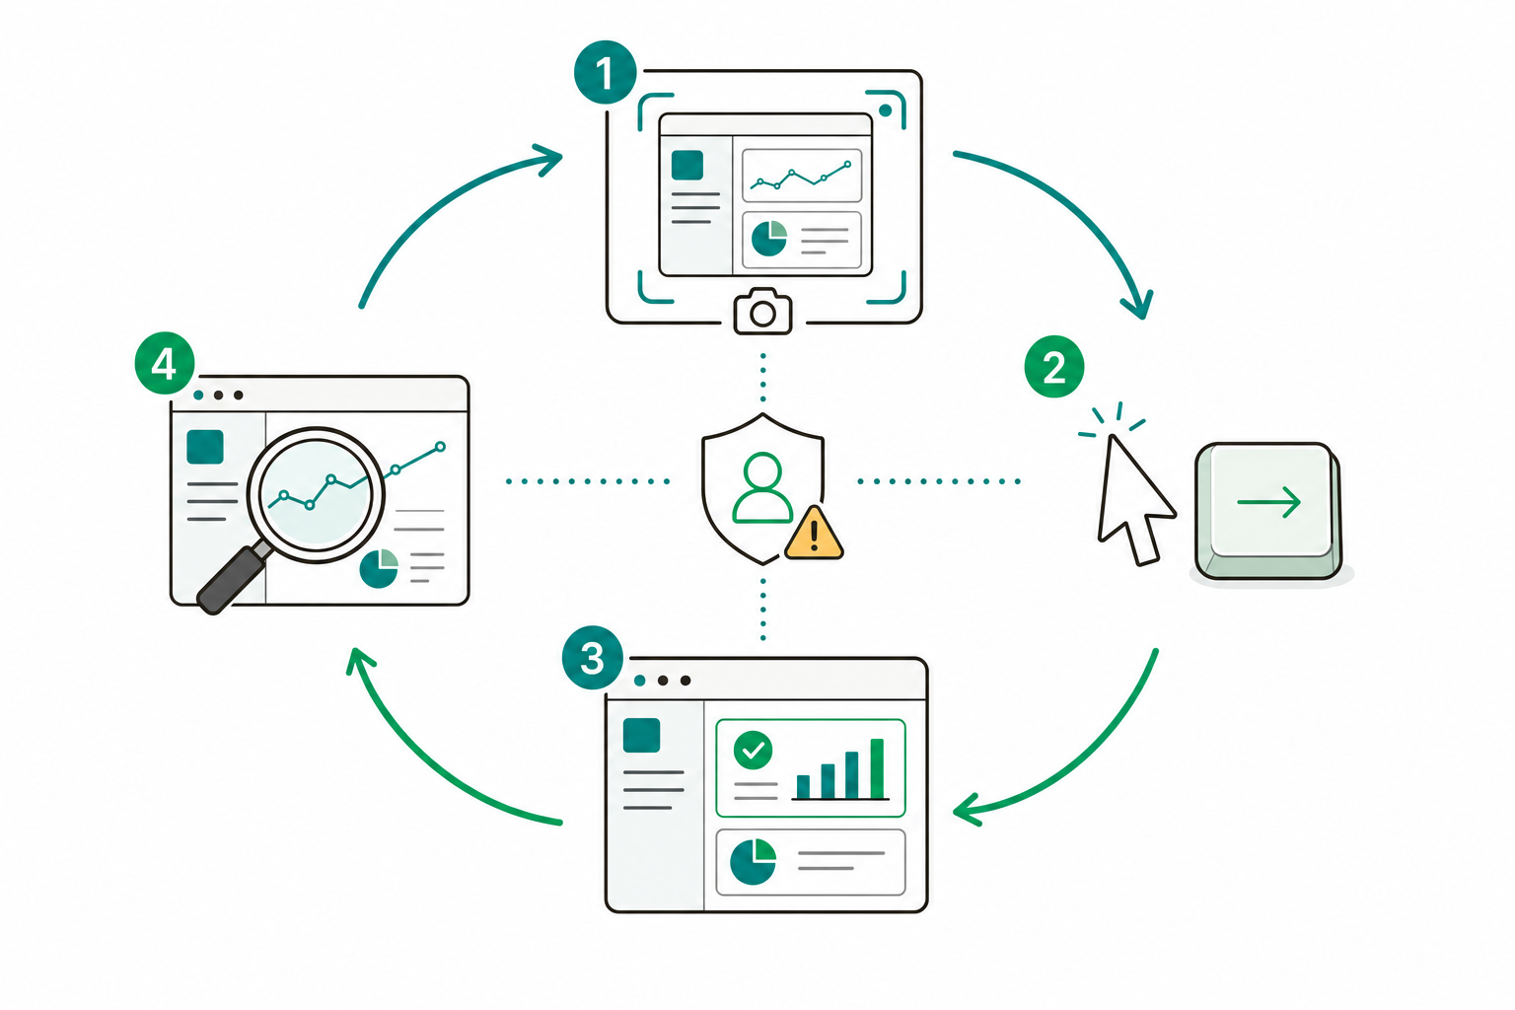
Computer use — 화면을 보고 직접 조작
개념과 왜 조심해야 하나
Claude가 화면을 스크린샷으로 보고 마우스·키보드로 GUI를 조작 — 사람이 하듯 앱을 다룸
동작 방식 (반복 순환)
꼭 기억할 3가지
① 화면을 본다(스크린샷)
사람처럼 화면을 본다: 스크린샷으로 보고 마우스·키보드로 조작
느려서 마지막 수단: 빠르고 정밀한 방법 (커넥터)이 먼저 — 그 무엇도 안 될 때만
위험한 건 사람이·언제든 멈춤: 로그인·결제·약관 동의는 사람이, 어디서든 Esc로 즉시 중단
② 클릭·타이핑
③ 앱이 실행
④ 결과 확인 → 반복
⚠ 현재 연구 프리뷰 · 기본 OFF · Pro·Max 전용(Team·Enterprise 불가). 샌드박스가 아닌 진짜 데스크톱에서 동작 → 고위험 조작은 실습하지 않고 데모·관찰만.
Notes:
전문 도구명(Bash·Chrome 등)은 삭제하고 '빠르고 정밀한 방법이 먼저'만. 핵심 3가지(사람처럼 본다/느려서 최후 수단/로그인·결제는 사람이·Esc 중단). research preview·기본 OFF·Pro·Max 전용·실제 데스크톱·Esc 중단은 정확 팩트. 출처: https://code.claude.com/docs/en/computer-use , https://code.claude.com/docs/en/desktop , https://platform.claude.com/docs/en/agents-and-tools/tool-use/computer-use-tool

Slide 9
실습 4종 — 연결하고, 자동화하고, 관찰하기
오늘의 손으로 해보기
이동경로 추천 및 맛집 찾기(카카오맵 MCP)
루틴 · 메일분석 및 카톡 발송(카톡 나챗방 MCP)
PlayMCP 커넥터 연결 후 카카오맵 MCP 추가
프롬프트 표준 가이드에 따라 프롬프팅
프롬프트 실행→ 커넥터 사용 체감
PlayMCP 커넥터 연결 후 나챗방 MCP 추가
프롬프트 표준 가이드에 따라 프롬프팅
원격 루틴 작성. Run now로 시험 실행
예제 보기
루틴 · 아침 뉴스레터(앱 개발)
Computer use · 관찰
프롬프트 표준 가이드에 따라 프롬프트 작성 예제 참고하여 수행 - 주제에 맞는 신뢰도 높은 사이트 제공 - 시간, 건수 등 제약 명시
수행모드, 모델, 폴더 선택
주기 설정 후 Run now로 시험 실행
강사가 예시 데이터로 화면 조작 시연 - 홈택스 실행하여 국세완납증명서, 세금계산서 발급 - 메모리에 기억 시키기 - Codex에서 수행
간단 실습 - MS Word 실행하여 시나 노래 만들게 하기
예제 보기
Notes:
실습 3종을 색상 헤더 카드로(패턴 E). 산출물 기준(커넥터 1건+루틴 1건). ③ Computer use는 예시 데이터 시연, 학습자는 승인·Esc 중단 관찰. 출처: https://code.claude.com/docs/en/routines , https://code.claude.com/docs/en/computer-use

Slide 10
안전 수칙
데이터 격리 · 최소권한 · 사람 최종 승인
보안의 자동화 기본기 — 외부 연결·자동 반복에도 흔들리지 않는 3원칙
1. 데이터 격리
2. 최소권한
3. 사람 최종 승인
작업은 내가 선택한 폴더 안에서만
추가 폴더는 명시 허용해야 접근
클라우드 루틴은 선택한 저장소·커넥터 범위로 한정
연결 전 그 서버를 신뢰하는지 확인
(외부 콘텐츠는 프롬프트 인젝션 위험)
불필요한 커넥터는 제거 · Computer use는 앱별로 좁게 승인
수행모드를 ‘권한 요청’으로 하여 편집·실행·도구 첫 호출 시 Accept/Reject
로그인·결제·발급·제출 등 고위험은 사람이 직접 수행
프롬프트 인젝션: 외부 문서·화면 속 숨은 지시문이 Claude를 속여 엉뚱한 동작을 시키는 공격 — 신뢰되지 않은 서버 연결을 경계
권장 모드는 권한 요청(Ask permissions): Claude가 변경 전 묻고, 사람이 각 변경을 승인/거부
Notes:
3원칙(데이터 격리·최소권한·사람 최종 승인)을 색상 카드로(패턴 A). 자사 보안 메시지 집약. 프롬프트 인젝션을 쉬운 말로. 출처: https://code.claude.com/docs/en/permissions , https://code.claude.com/docs/en/mcp , https://code.claude.com/docs/en/desktop

Slide 11
정리 · 2주 과제 · 3회차 예고
오늘 요약 / 할 일 / 다음 미리보기
오늘 배운 것
2주 과제 — 업무 관련 루틴 설계 (3회차 Skill 구현 재료)
커넥터/MCP: 화면 클릭으로 외부 도구 연결("AI의 USB-C")
루틴: 정해진 시각 자동 실행 — Remote(클라우드)/Local(데스크톱)
Computer use: 화면 보고 직접 조작 — 느린 최후 수단·로그인/결제는 사람이·Esc 중단
정의 항목 | 적을 내용(예)
트리거 | 언제 실행? (매일 아침 9시 / 매주 월요일)
입력 | 무엇을 받나? (특정 주제·메일함·캘린더)
출력 | 무엇을 만드나? (요약 메일 1통 / Slack 메시지)
3회차 예고 — Skill 기초: 반복 프롬프트·작업을 재사용 가능한 SKILL.md로 승격. 과제로 설계한 루틴 후보가 곧 3회차 Skill의 재료가 됩니다.
Notes:
정리 후 2주 과제(반복 작업 1개를 트리거·입력·출력으로 정의 = 3회차 Skill 재료). 학습 연속성: 1회차(말로 시키기)→2회차(연결·자동반복)→3회차(Skill로 재사용). 출처: https://code.claude.com/docs/en/routines , https://code.claude.com/docs/en/mcp

